Slide 1
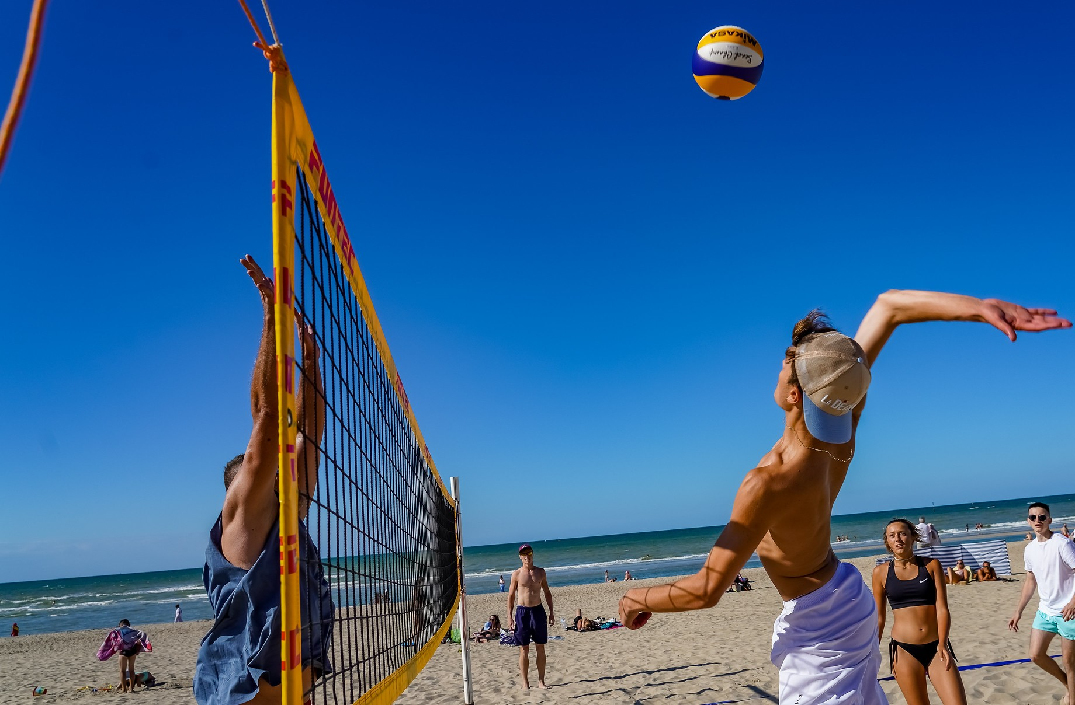
Quelques dates importantes :
jeudi 4 septembre à partir de 13h :
volley sur la plage de Villes Martin
https://maps.app.goo.gl/4us7hbf5jiegeENC8
lundi 8 septembre de 15h30 à 17h30 :
  conférence d’Elwyn Vinkler (ancien étudiant)

Slide 2

Quelques dates importantes :
samedi 22 novembre toute la journée :
forum (découverte de métiers, échange avec d’ancien(ne)s
étudiant(e)s en école d’ingénieurs ou autres formations
jeudi 4 décembre de 15h30 à 17h30 :
  conférence de Guillaume Deschamps

Slide 3

Quelques dates importantes :
jeudi 18 décembre de 10h à 12h :
atelier histoire des sciences / philosophie
vendredi 16 janvier de 15h30 à 17h30 :
  conférence de Christian Garing

